Slide 1

“共生智慧学习空间” (SILS)
第四小组：王雯雯 胡晓筱 黄洁 陈银银
THANK YOU FOR LISTENING
Notes:
我们相信，“共生智慧学习空间”不仅是对未来在线学习环境的一次畅想，更是迈向一个更公平、更个性化、更富创造力的教育新纪元的坚实一步。我的汇报到此结束，感谢大家的聆听！

Slide 2
目录
01
设计理念：技术与人文的共生
• 以学习者为中心的知识建构 | AI驱动的个性化与自适应
• 沉浸式与社会性的融合 | 数据驱动的循证改进
02
空间详解：流动的数字孪生校园
• 沉浸式探究区 | 知识建构协作区
• 个性化学习路径
03
核心技术与交互体验
• 沉浸式交互技术 | 智能教育引擎
• 学习分析与评估 | 多维交互与深度学习
04
总结与反思
• 回应焦点问题
• 未来展望
Notes:
本次汇报将分为四个部分。首先，我将介绍SILS的核心设计理念，即“技术与人文的共生”。接着，会详细解读SILS的三大核心功能区。然后，我们将探讨支撑这一空间的核心技术和独特的交互体验。最后，我将总结设计如何回应课程中的焦点问题，并对未来进行展望。

Slide 3
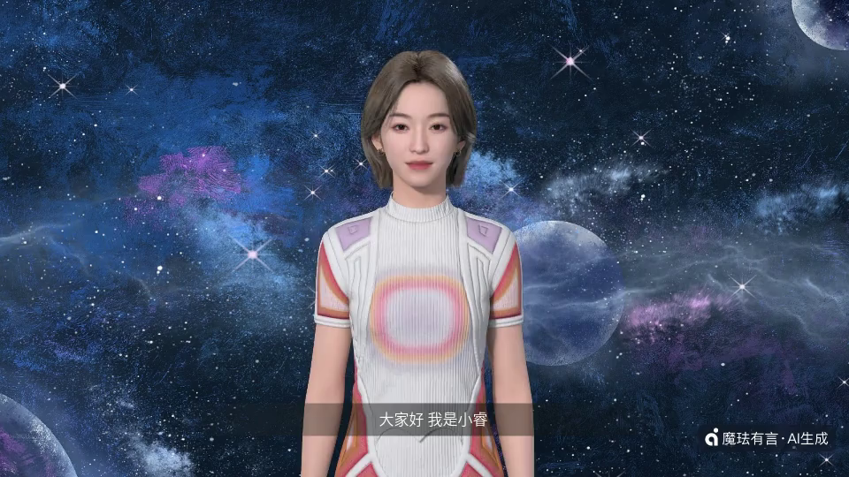
01. 设计理念：技术与人文的共生
Notes:
SILS的核心设计理念是“共生智慧”。这意味着我们不再将技术视为工具，而是将其视为与学习者共同进化的伙伴。这一理念体现在四个方面：首先，我们强调以学习者为中心的知识建构，让学生在“做中学”；其次，通过AI实现真正的个性化学习；第三，利用沉浸式技术和社交功能，打破在线学习的隔离感；最后，通过数据驱动，实现教学和学习的持续优化。

Slide 4
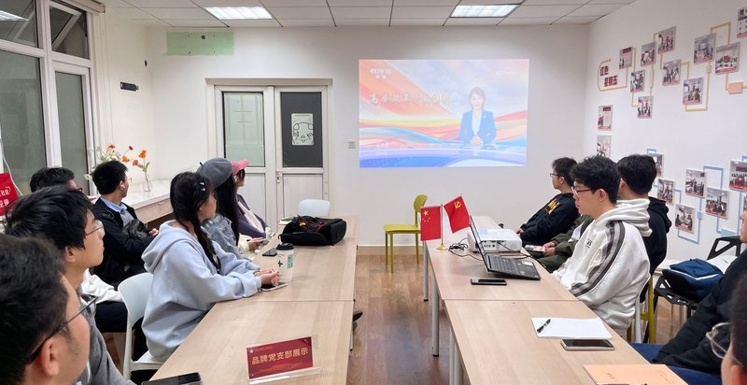




01. 设计理念：技术与人文的共生
以学习者为中心的知识建构
AI驱动的个性化与自适应
根植于知识建构理论，通过丰富的虚拟实验与PBL场景，让学习者在解决真实世界问题的过程中主动创造观念。
AI扮演“认知伙伴”与“智能导师”，利用“知识图谱+AI”引擎构建动态认知模型，为每位学习者提供精准引导。
沉浸式与社会性的融合
数据驱动的循证改进
“共生智慧” (Symbiotic Intelligence)
未来的学习环境，旨在建立人与AI智能体、人与人、人与环境之间相互依存、共同进化的深层共生关系。
结合VR/AR与CSCL理论，打破时空限制，通过虚拟化身和空间音频还原高保真的社交互动与协作体验。
将学习分析(LA)融入教学全流程，无感收集并分析学习数据，为师生提供可视化报告与自我认知仪表盘。
[1]Scardamalia, M., & Bereiter, C. (2006). Knowledge building: Theory, pedagogy, and technology. In K. Sawyer (Ed.), Cambridge Handbook of the Learning Sciences (pp. 97-118). New York: Cambridge University Press.
[2]Wang, S., Wang, F., Zhu, Z., Wang, J., Tran, T., & Du, Z. (2024). Artificial intelligence in education: A systematic literature review. Expert systems with applications, 252, 124167.
Notes:
SILS的核心设计理念是“共生智慧”。这意味着我们不再将技术视为工具，而是将其视为与学习者共同进化的伙伴。这一理念体现在四个方面：首先，我们强调以学习者为中心的知识建构，让学生在“做中学”；其次，通过AI实现真正的个性化学习；第三，利用沉浸式技术和社交功能，打破在线学习的隔离感；最后，通过数据驱动，实现教学和学习的持续优化。

Slide 5
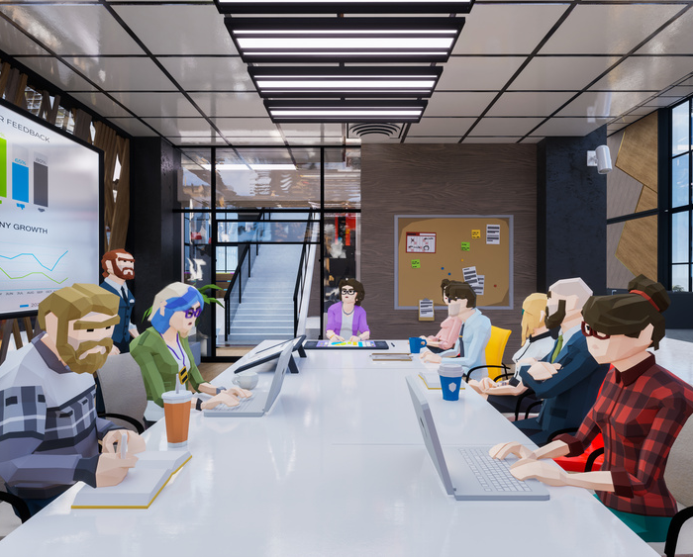



02. 空间详解：流动的数字孪生校园
SILS 是一个融合物理与数字世界的“数字孪生校园”。学习者可通过轻量化 AR 眼镜或功能强大的 VR 头显无缝接入，打破物理边界，进入沉浸式学习新时空。
无缝入口 · 自适应接入
通过手机、平板或AR/VR设备一键登录，系统根据硬件性能自动适配画质与交互模式，提供最佳体验。
虚拟广场 · 开放社交
以高度个性化的虚拟广场为核心，设“传送门”直通各功能区。化身(Avatar)可自由漫步，实时参与热门讨论与课程，重建校园社交连接。
1:1 数字孪生 · 虚实交互
现实校园与实验室在SILS内拥有精确映射，支持在虚拟图书馆查阅真馆藏书、远程操控实体实验设备。
SILS 虚拟化身社交与协作场景示意
Bachmann, J. E. C., Silveira, I. F., & Martins, V. F. (2024). Digital twins for education: A literature review. Simpósio Brasileiro de Informática na Educação (SBIE), 722-736.
Notes:
SILS的整体形态是一个“流动的数字孪生校园”。想象一下，你可以通过AR眼镜或VR头显，无缝进入一个与现实校园一一对应的虚拟世界。在这个虚拟校园里，你可以自由漫步，与同学的虚拟化身相遇，参加课程，甚至远程操控真实的实验室设备。这种虚实结合的设计，旨在创造一个既熟悉又充满无限可能的学习空间。

Slide 6
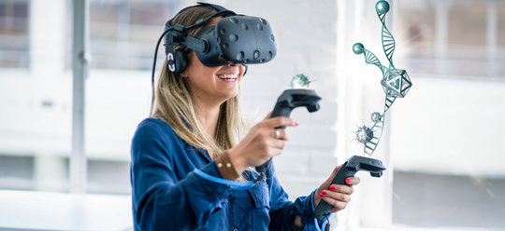

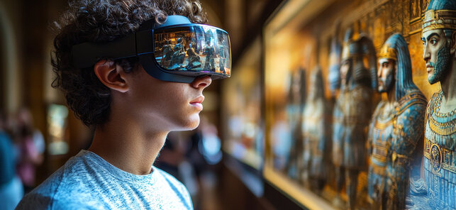

02. 核心功能区一：沉浸式探究区
这是SILS的核心学习场景，旨在打破传统课堂的边界，将枯燥、抽象的书本知识转化为具象、可交互的沉浸式体验，让学生真正做到“亲历”与“探究”。
场景构建 · Scenario Building
•历史重现：化身历史人物亲历事件，AIGC实时生成动态交互的历史现场。
•科学探索：在虚拟实验室进行零风险化学/生物实验，深入微观世界观察细胞。
•跨学科项目：协作设计虚拟城市，融合建筑学、环境科学、经济学与社会学知识。
技术支撑 · Technical Support
•高保真渲染：采用类UE5引擎，提供电影级视觉沉浸感。
•多模态交互：支持手势、语音、眼动追踪等自然交互方式。
•触觉反馈：结合智能穿戴设备，还原真实物理触感。
Won, M., Ungu, D. A. K., Matovu, H., Treagust, D. F., Tsai, C. C., Park, J., ... & Tasker, R. (2023). Diverse approaches to learning with immersive Virtual Reality identified from a systematic review. Computers & Education, 195, 104701.
Notes:
第一个核心功能区是“沉浸式探究区”。在这里，学习不再是阅读课本，而是亲身体验。学生可以戴上VR设备，回到古罗马广场参与辩论，或者缩小进入细胞内部观察线粒体。通过高保真的渲染和多模态交互技术，我们将抽象的知识转化为看得见、摸得着的沉浸式体验，真正实现“做中学”。

Slide 7
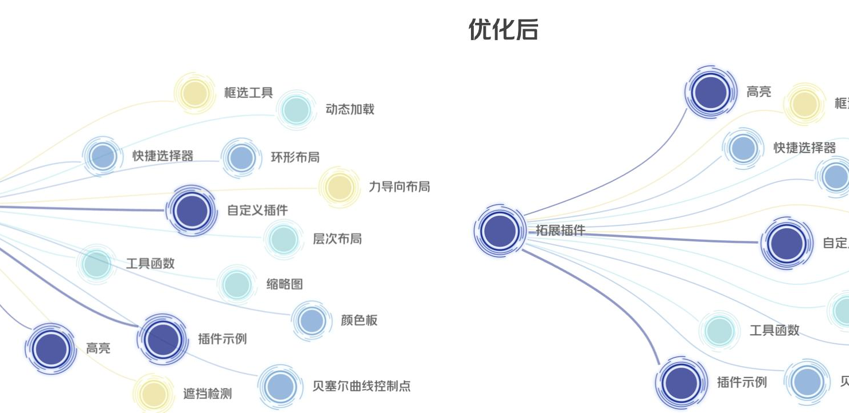


02. 核心功能区二：知识建构协作区
功能设计 · Functional Design
🔹 可视化知识墙
无限延展的虚拟空间，支持发布文本、图片、视频及3D模型卡片。
🔹 智能链接与组织
AI自动分析语义关联，形成可视化知识图谱；支持拖拽重组想法。
🔹 协作与共建
支持“Build-on”、评论与共同编辑，清晰展示知识进化路径。
🔹 观点聚合与辩论
自动聚合议题观点，形成正反方辩论区，培养批判性思维。
教学应用 · Teaching Scenarios
🧠 这里是SILS的“大脑”
灵感源于Knowledge Forum和Wiki，是集体智慧产生和进化的核心地带。在这里，学生从知识的“消费者”转变为“创造者”，通过多模态内容共创与智能关联，实现从简单的分享到深层知识创造的飞跃。
🧠 头脑风暴
开放性问题引导
自由发布想法
📚 文献综述
共同收集资料
构建动态知识库
📅 项目规划
团队协作定计划
实时追踪进度
Gutiérrez-Braojos, C., Rodríguez-Domínguez, C., Daniela, L., & Carranza-García, F. (2023). An analytical dashboard of collaborative activities for the knowledge building. Technology, Knowledge and Learning, 1-27.
Notes:
第二个核心功能区是“知识建构协作区”，这是SILS的大脑。在这里，学生不再是知识的消费者，而是创造者。他们可以在一个无限延展的虚拟知识墙上发布自己的想法，AI会智能地将相关的想法连接起来，形成可视化的知识图谱。学生可以借鉴和发展他人的观点，共同推动集体智慧的进化。这个区域真正实现了从知识分享到知识创造的飞跃。

Slide 8
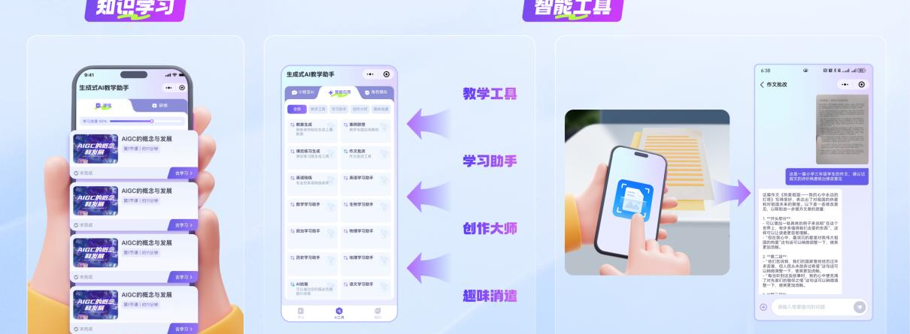
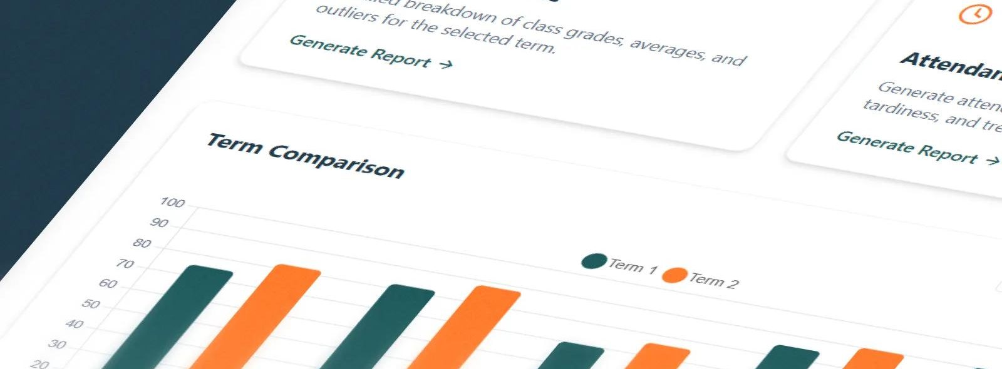
02. 核心功能区三：个性化学习路径
这是SILS的“私人教练”，确保每个学习者都能在最适合自己的轨道上前进。
AI 导师角色
📊 学习者仪表盘
🎯 学习诊断 & 路径规划
基于行为数据分析定位知识短板，生成专属学习地图，推荐最匹配的课程与项目。
💡 实时引导 & 兴趣拓展
遇阻时提供提示与引导性问题，打破思维僵局；并根据兴趣推送跨学科内容，培养综合素养。
学生在个人专属空间可清晰查看：学习进度条、能力雷达图、知识图谱掌握度以及协作贡献度。
这一功能不仅帮助学生进行自我评估和规划，更潜移默化地培养了他们的元认知能力，真正实现“我的学习我做主”。
[1]Abu-Salih, B., & Alotaibi, S. (2024). A systematic literature review of knowledge graph construction and application in education. Heliyon, 10(3).
[2]De Vreugd, L., Van Leeuwen, A., Jansen, R., & Van der Schaaf, M. (2024). Learning Analytics Dashboard Design and Evaluation to Support Student Self-Regulation of Study Behaviour. Journal of Learning Analytics, 11(3), 249-262.
Notes:
第三个核心功能区是“个性化学习路径”。在这里，每个学生都拥有一位专属的AI导师。AI导师会像私人教练一样，实时诊断你的学习状况，为你规划独一无二的学习路径，并在你遇到困难时提供恰到好处的引导。同时，你可以通过个人仪表盘清晰地看到自己的学习进度和能力成长，真正实现因材施教和自主学习。

Slide 9
03. 核心技术支撑
“SILS”的实现依赖于一套先进且协同工作的技术体系，共同构建沉浸式、智能化、数据驱动的学习新范式。
沉浸式交互技术
智能教育引擎
学习分析与评估
⚡️ 硬件基础
轻量化AR眼镜、高分辨率VR头显，构建无缝虚实连接的第一视角入口。
🔗 核心技术
空间计算、触觉/力觉反馈、3D空间音频、以及低延迟的6G/5G与边缘计算网络协同。
🧠 知识图谱构建
将各学科知识点结构化、关联化，构建覆盖K12到高等教育的庞大知识网络。
🤖 AI算法核心
基于学习者建模的个性化路径推荐、NLP自然语言交互与答疑、以及AIGC驱动的动态内容生成。
📊 多维数据洞察
无感采集全链路学习行为数据，通过知识空间可视化(KSV)与社会网络分析(SNA)，还原学习过程全貌。
🔄 评估优化闭环
基于能力雷达图等模型，对学生成长、教师教学、系统服务进行持续反馈与迭代优化。
Notes:
支撑SILS的是三大核心技术支柱。首先是沉浸式交互技术，它通过先进的硬件和软件，为我们提供了身临其境的体验。其次是“知识图谱+AI”的智能教育引擎，这是SILS的大脑，负责驱动个性化和智能化。最后是学习分析与评估系统，它像一个智能的诊断工具，通过数据帮助我们不断优化教与学的过程。这三者协同工作，构成了SILS的技术基石。

Slide 10

03. 交互体验与深度学习
在SILS中，学习不再是孤独的旅程，而是一场充满互动和发现的探险。
深度学习的发生机制
💡 从知识分享到知识创造
在知识墙上共同创造新的解决方案，突破单一视角的局限。
🔍 从被动接受到主动探究
在开放场景中主动规划、收集数据、分析信息并验证假设。
🤝 从个体学习到协作共建
在团队项目中学会沟通、协商、任务分工和互助，达成共同目标。
🔄 从结果评价到过程反思
通过学习仪表盘的实时反馈，不断反思优化路径，培养元认知能力。
多维交互体验
• 人与内容：从“旁观者”到“参与者”，操作虚拟仪器，改变环境参数。
• 人与人：通过虚拟化身进行自然沟通和小组协作，实现全球范围的协作学习。
• 人与AI：AI扮演苏格拉底式提问者、辩论对手或技能教练，提供个性化互动。
Zhang, L., & Ma, Y. (2023). A study of the impact of project-based learning on student learning effects: A meta-analysis study. Frontiers in psychology, 14, 1202728.
Notes:
SILS通过精心设计的多维交互，系统性地促进深度学习的发生。学习者不再是被动接收信息，而是通过与内容、与他人、与AI的深度互动，主动探究、协作共建。这种学习方式，将知识的内化过程从简单的记忆，转变为深刻的理解、灵活的应用和创造性的拓展，最终培养学生成为自主的、终身的学习者。

Slide 11
04. 总结：回应在线学习环境设计的焦点问题
01
深度学习如何发生？
SILS通过沉浸式探究和协作知识建构，将学习从被动接受转变为主动的知识创造过程，让知识真正内化。
02
如何改进学习环境来促进学习？
SILS通过“图谱+AI”驱动的个性化路径和高保真的社交互动，为每个学生量身定制学习体验，重建在线学习的连接感与社区感。
03
如何创造“学习社区”文化？
通过虚拟化身社交、协作项目和可视化知识墙，让每位学习者的贡献都变得可见、有价值，从而形成相互尊重、启发的社区文化。
04
如何设计主动、持续参与的活动？
通过游戏化和情景化的设计将学习转化为引人入胜的挑战，并结合AI导师的实时引导，保障学习过程流畅，让成就感驱动持续投入。
Notes:
最后，我想总结一下，SILS的设计是如何直接回应我们课程中讨论的在线学习环境设计的焦点问题的。对于“深度学习如何发生”，我们通过沉浸式探究和协作建构来解答。对于“如何改进学习环境”，我们通过个性化路径和社交互动来回应。对于“如何创造学习社区”，我们通过可视化贡献和共享目标来实现。对于“如何设计持续参与的活动”，我们通过情景化设计和AI引导来激发。

Slide 12
迈向更公平、更个性化、更富创造力的教育新纪！
谢谢大家！
THANK YOU FOR LISTENING
Notes:
我们相信，“共生智慧学习空间”不仅是对未来在线学习环境的一次畅想，更是迈向一个更公平、更个性化、更富创造力的教育新纪元的坚实一步。我的汇报到此结束，感谢大家的聆听！

